Slide 1
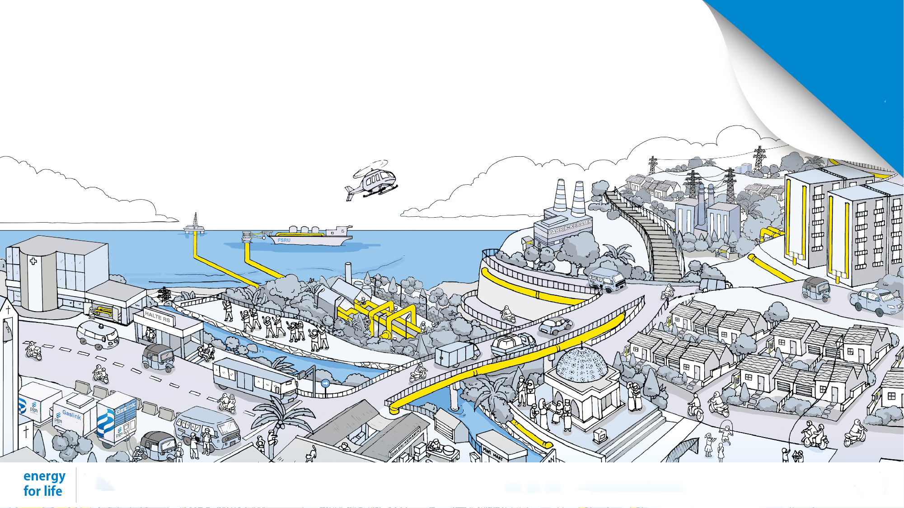

DATA CENTER PROJECT MANAGEMENT
CONTRAKTOR, SUPPLIER, GENERAL TRADE

Slide 2

PENGERTIAN
aplikasi project management yang memungkinkan semua bagian dalam perusahaan melakukan monitoring dan koordinasi menggunakan modul Project Management Tools (monitoring proyek dengan sistem pengukuran dan pelaporan yang telah ditentukan), Communication Tools (menghubungkan semua pihak yang terlibat proyek melalui komunikasi, serta Social Network Tools (melakukan komunikasi secara efektif dengan pihak terkait dari berbagai level dan jabatan).

Slide 3
TUJUAN
Meningkatkan efektivitas pelaksanaan program melalui monitoring dan evaluasi yang terstruktur dan real time
Menjadi referensi untuk melakukan tindakan korektif guna memastikan pencapaian target

Slide 4
MANFAAT
Memudahkan proses korespondensi dalam suatu instansi dilakukan secara elektronik
Menghemat biaya cetak, alat tulis kantor, kertas, dan tinta
Keamanan data yang lebih baik, mencegah terjadinya pemalsuan data atau kerusakan data manual
Mempermudah pencarian

Slide 5
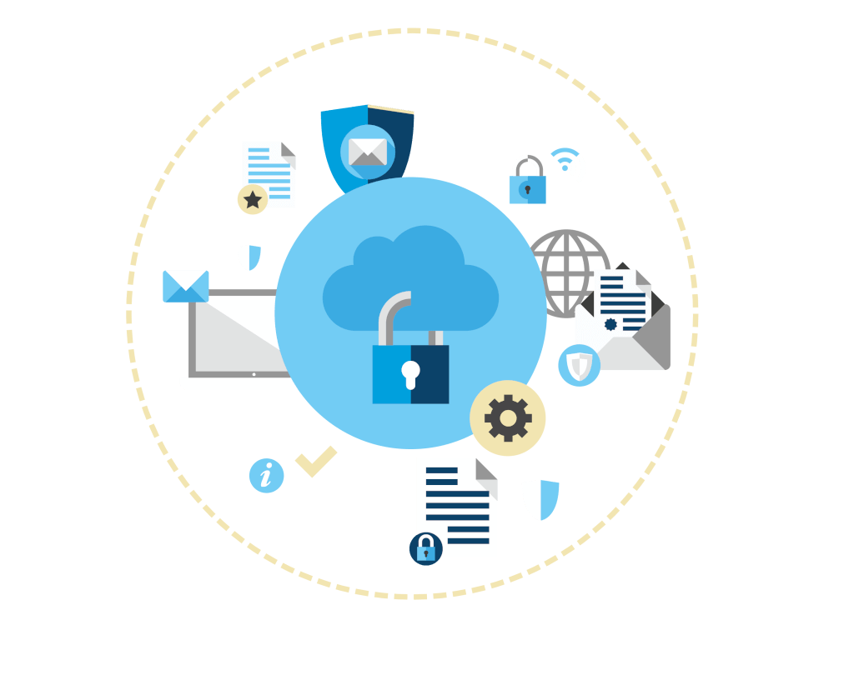


KETENTUAN UMUM
Aplikasi Data Center Project Management memenuhi unsur :
Perlindungan Hak atas Kekayaan Intelektual
Kerahasian dalam pertukaran dokumen
serta tersedianya sistem keamanan dan penyimpanan dokumen elektronik

Slide 6

ARSITEKTUR APLIKASI Data Center Project Management

Slide 7
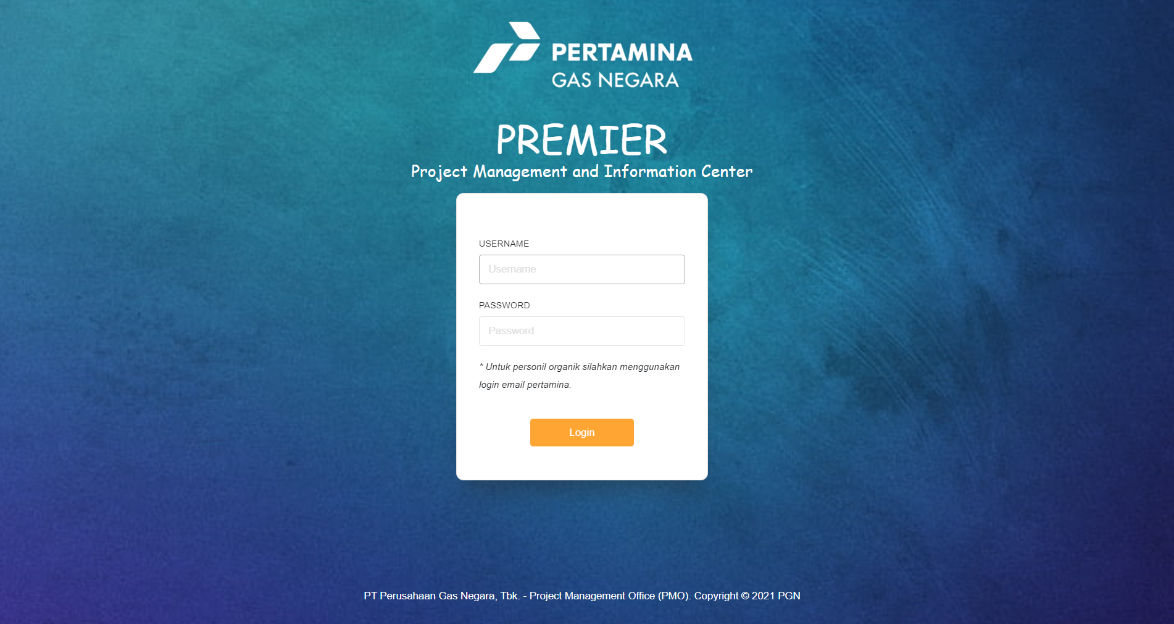
HALAMAN LOGIN

Slide 8
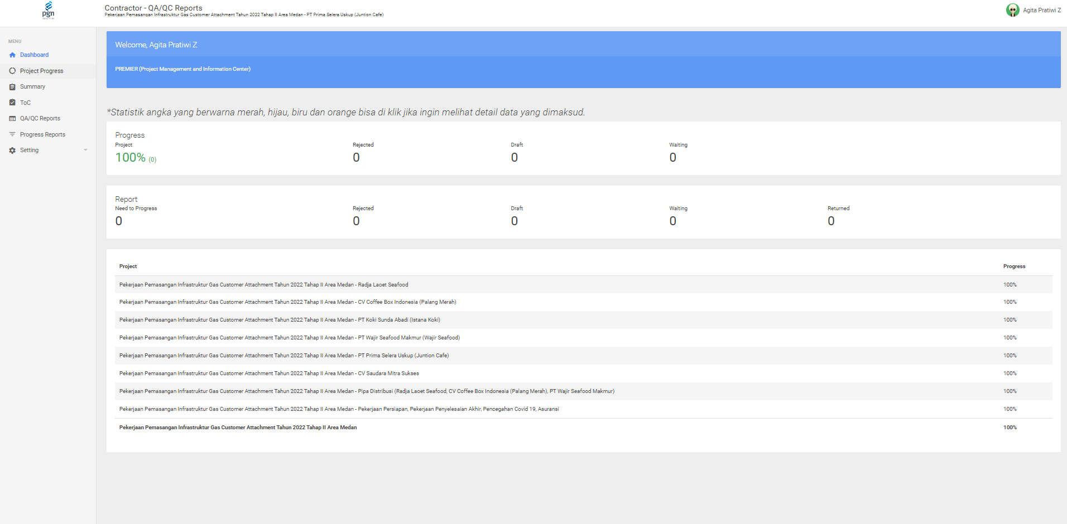
HALAMAN UTAMA

Slide 9
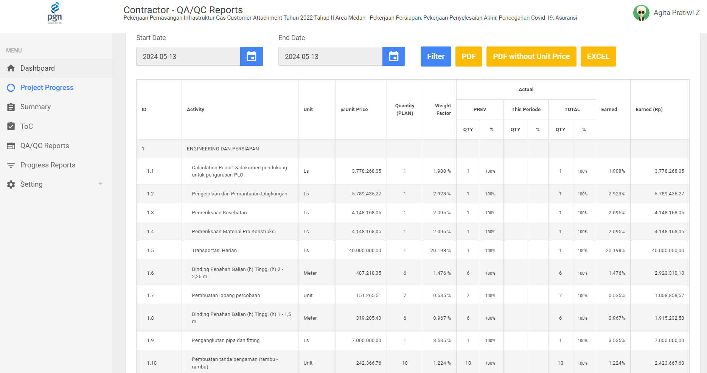
HALAMAN PROJECT PROGRESS

Slide 10
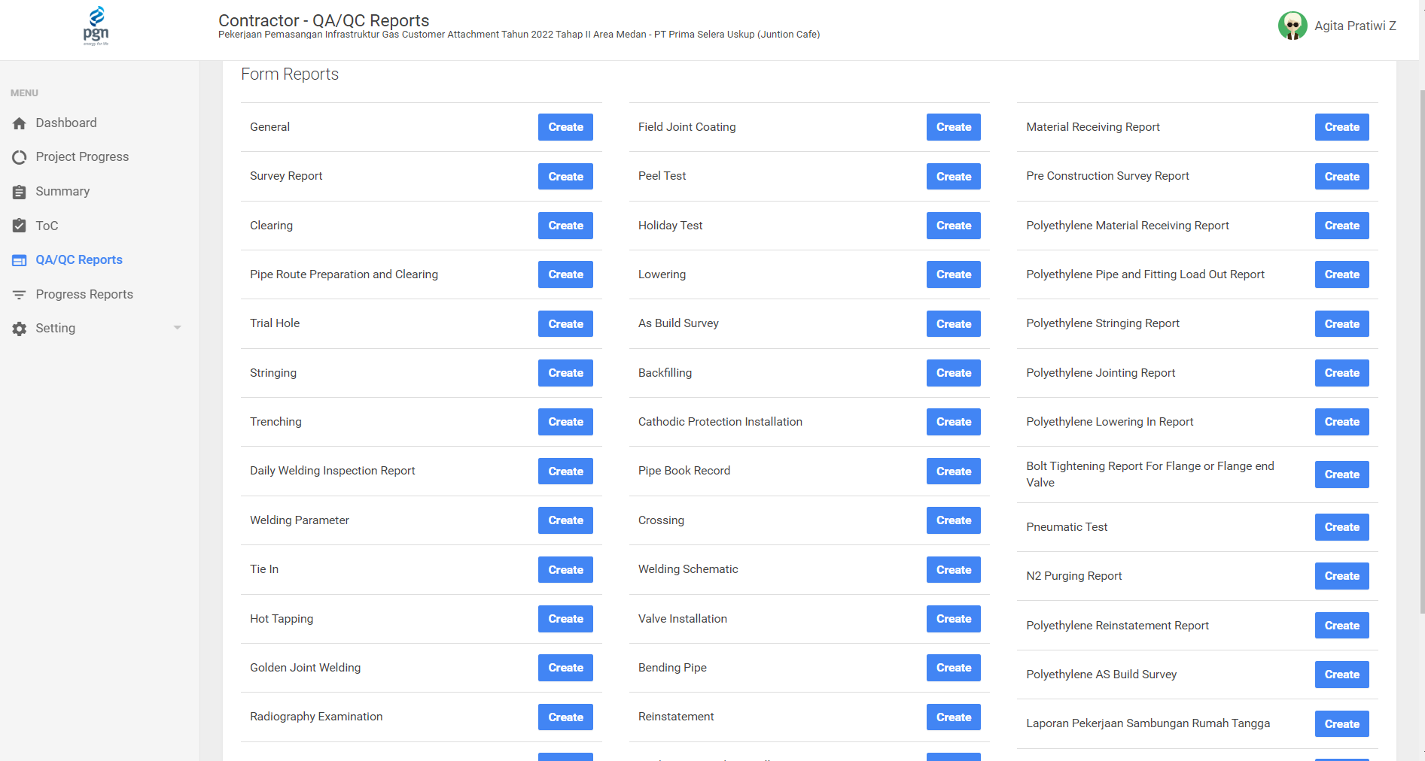
HALAMAN REPORT PROJECT

Slide 11
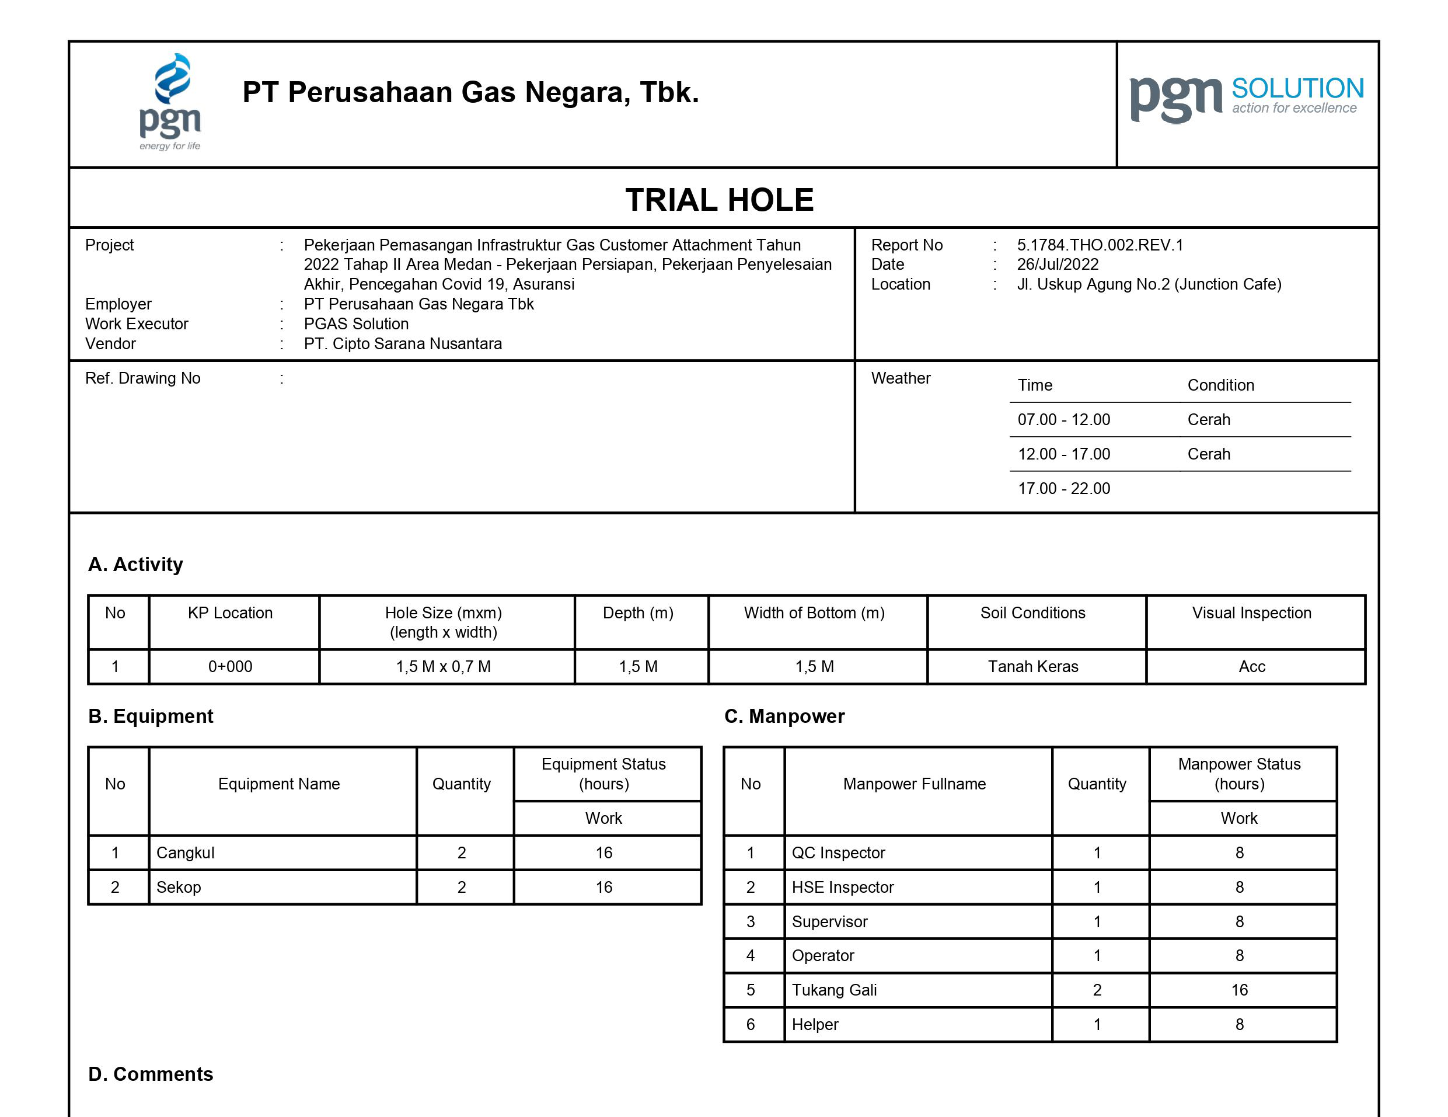
HALAMAN REPORT Trial Hole (Pekerjaan Pembuatan Lubang Kerja)

Slide 12
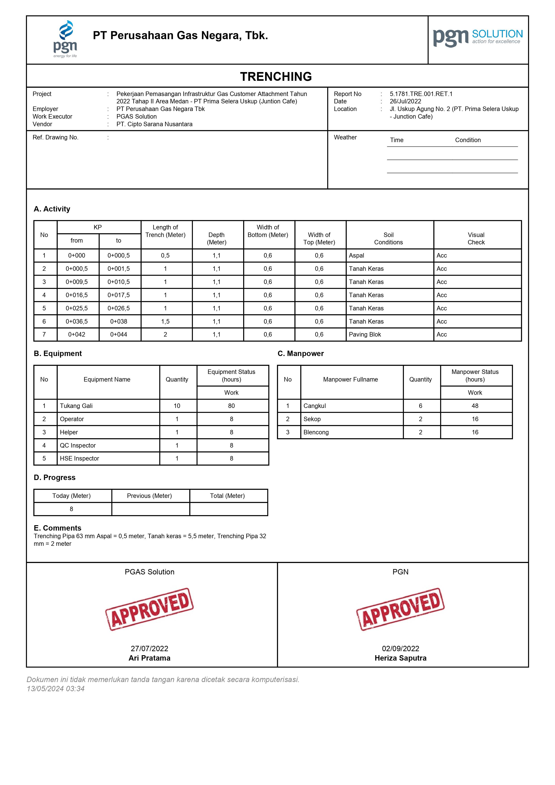
HALAMAN REPORT Trenching (Pekerjaan Galian)

Slide 13
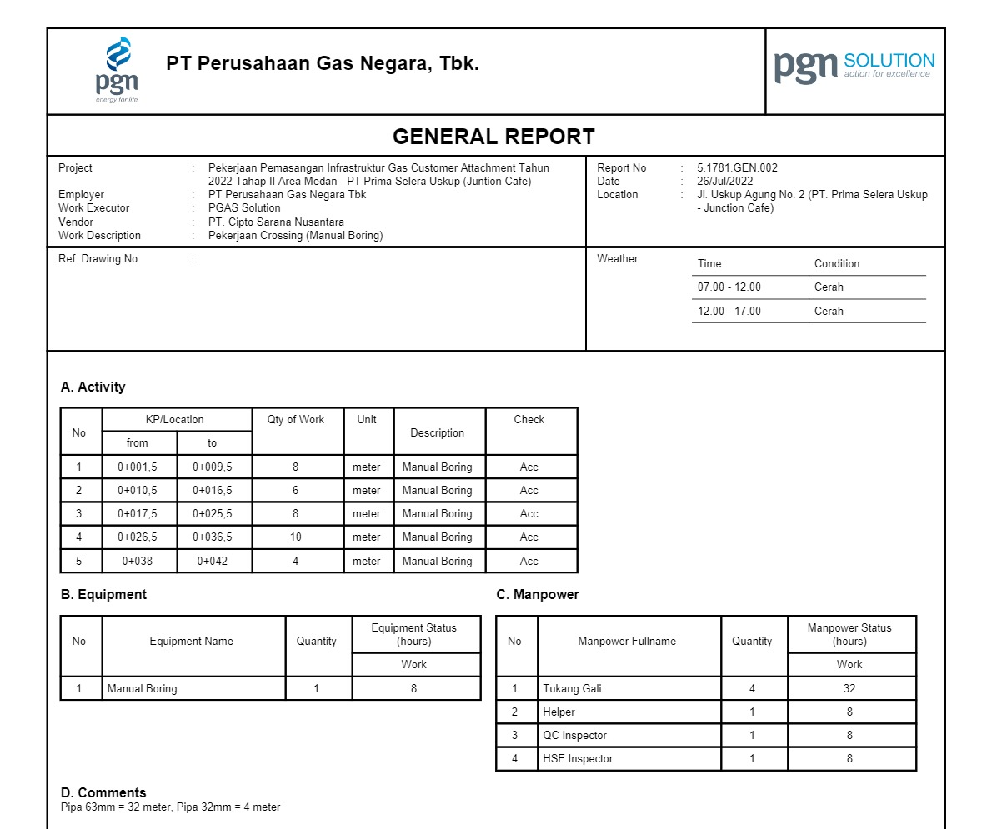
HALAMAN REPORT Manual Boring

Slide 14
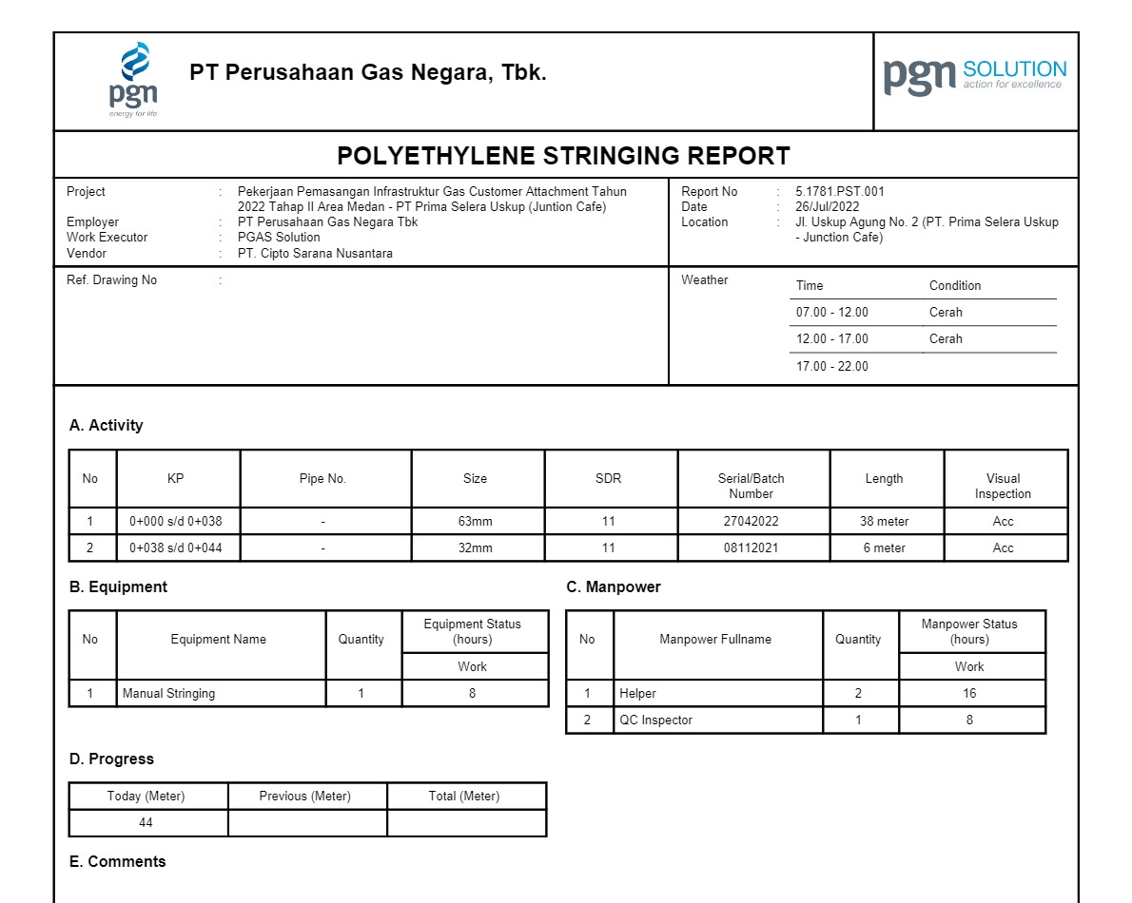
HALAMAN REPORT Stringing (Penjajaran Pipa)

Slide 15
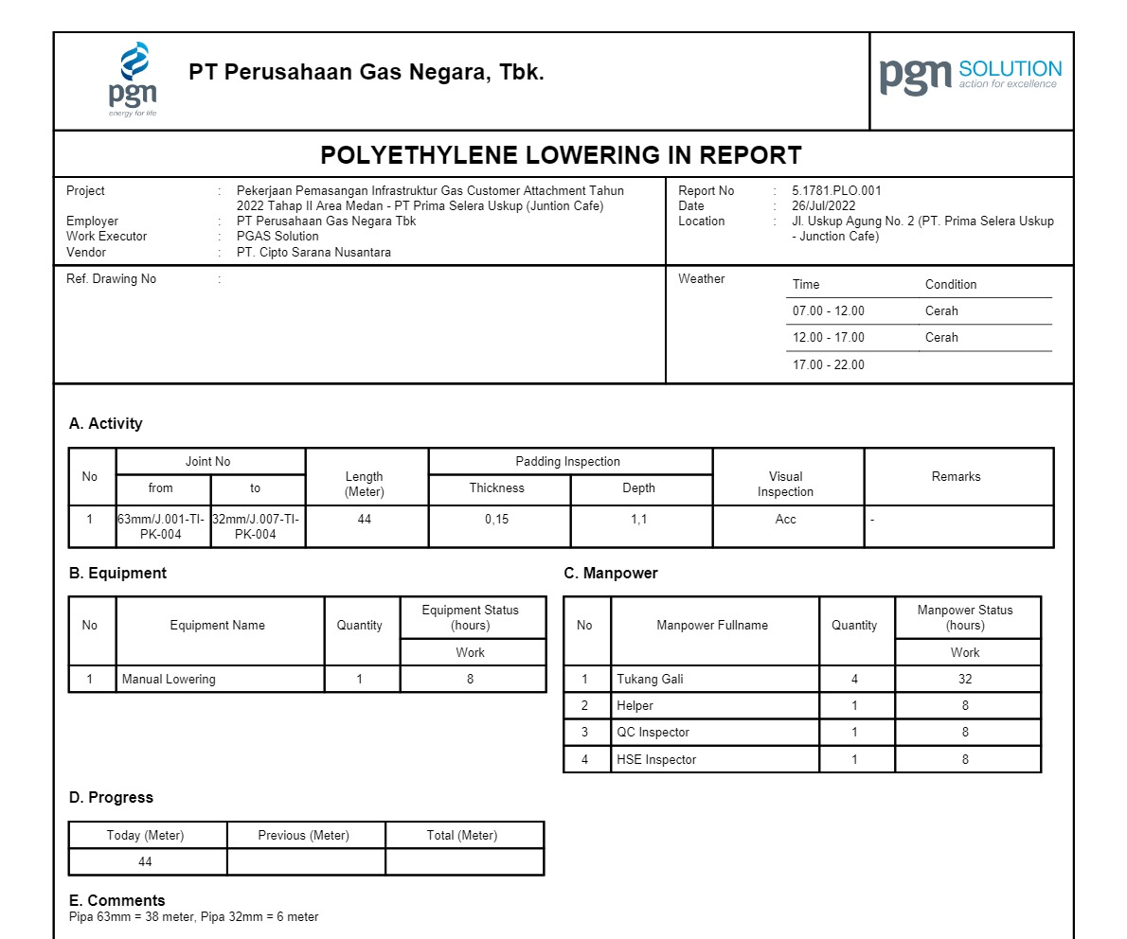
HALAMAN REPORT Lowering (Penurunan Pipa)

Slide 16
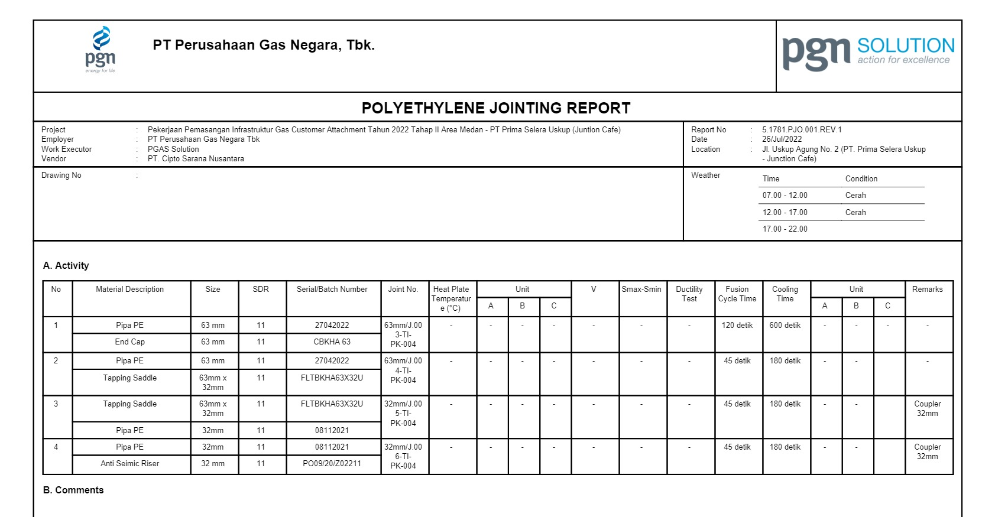
HALAMAN REPORT Jointing (Penyambungan Pipa)

Slide 17
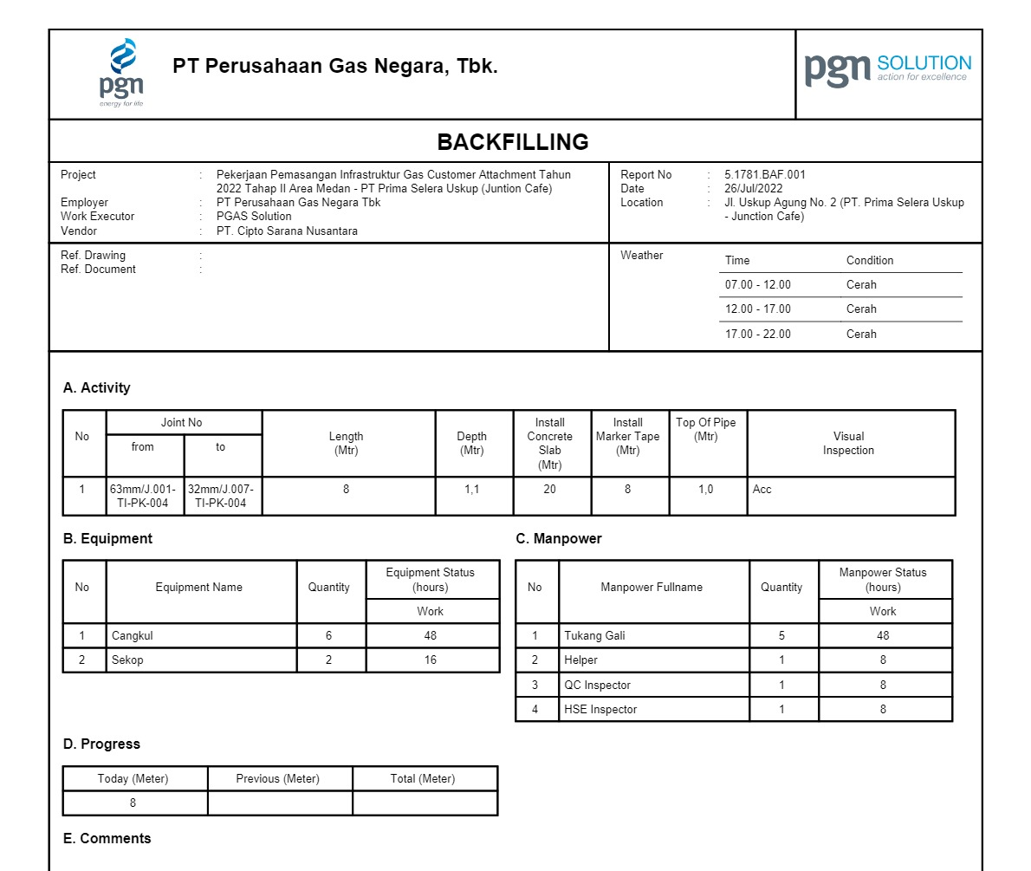
HALAMAN REPORT Backfilling (Penimbunan Kembali Lubang Bekas Galian)

Slide 18
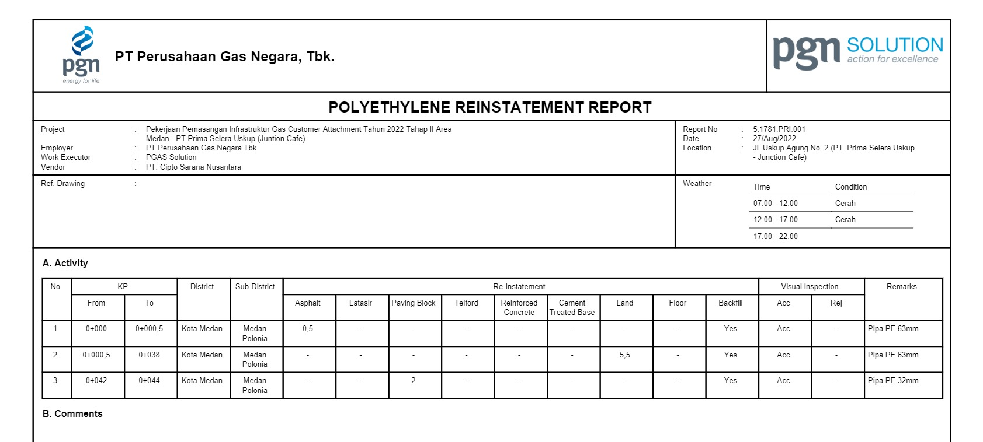
HALAMAN REPORT Reinstatement (Perbaikan Bekas Galian)

Slide 19
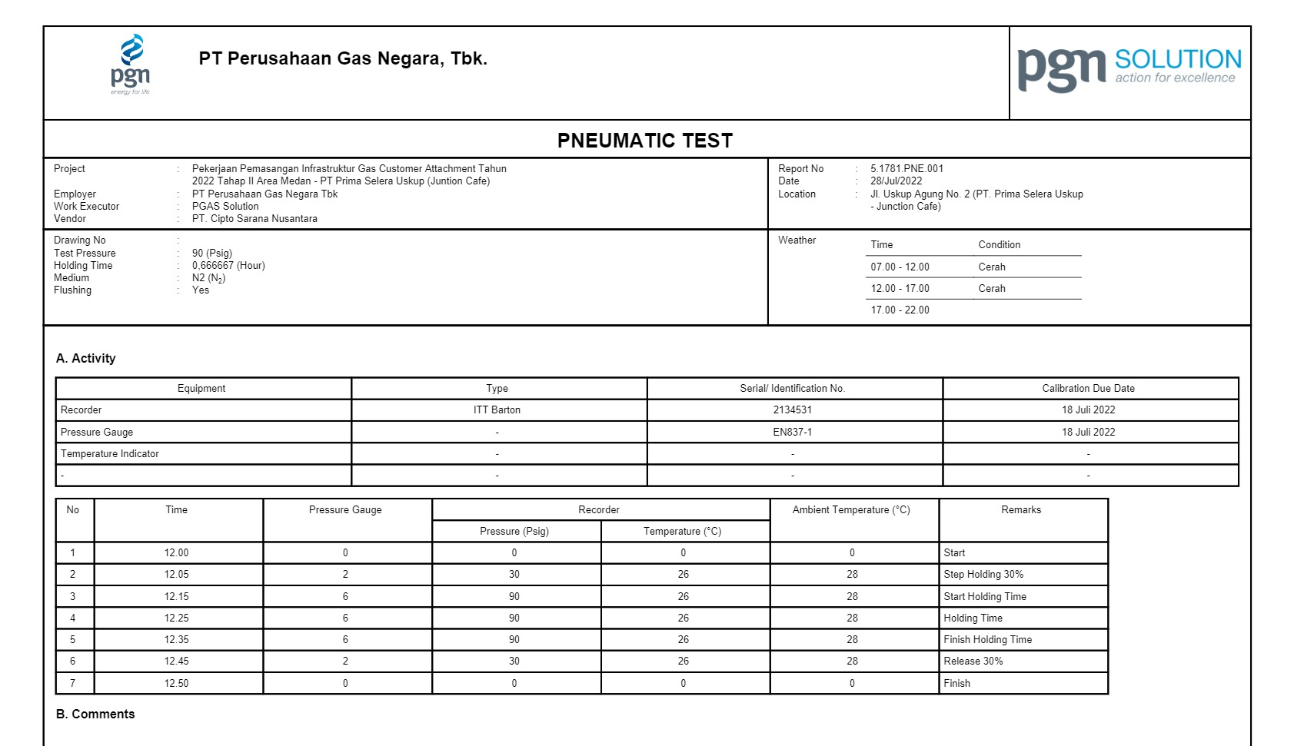
HALAMAN REPORT Pneumatic Test

Slide 20
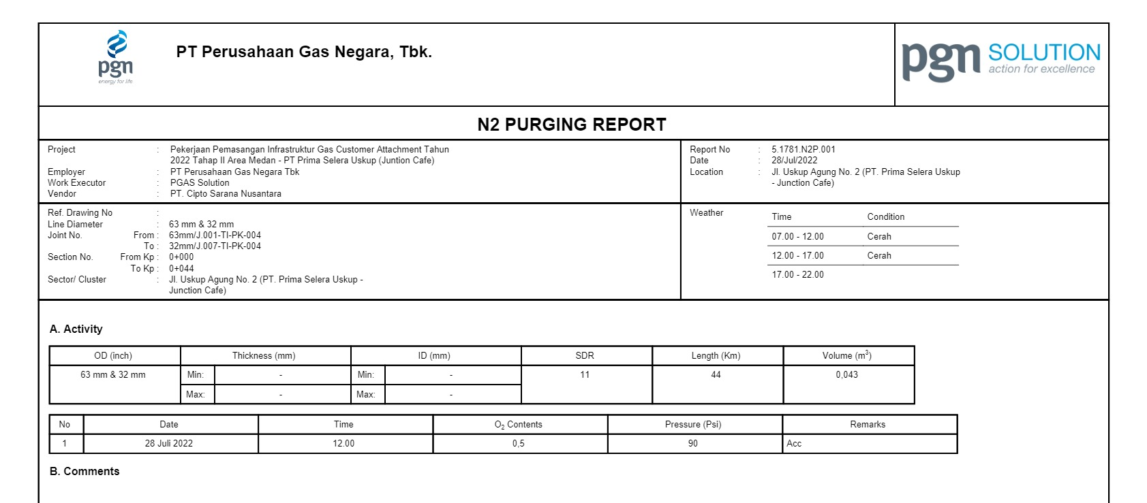
HALAMAN REPORT N2 Purging

Slide 21

Terima Kasih

